Slide 1
자기 관리 앱 만들기
SDS 석민창

Slide 2
1. 프로젝트 개요
잠 깨우기
기존 쥐 잡기 게임의 소소한 변형
기존의 쥐 잡기 게임 + 2종류의 추가 몹 배치
종료 시 최종적으로 획득한 스코어 제시
To do list
할 일을 등록, 조회, 수정, 삭제할 수 있는 기능
언론사별 주요 뉴스 읽기
네 개 언론사(조선, 경향, 중앙, 한겨레)의 주요 기사 정리
개별 언론사 사이트로 연결

Slide 3
1. 시스템 설계
메인 화면
쥐 잡기
To do list
뉴스
CRUD
네트워크 기능 활용.
XML Parsing 수행
SQLite
언론사 RSS

Slide 4
3. 주요 기능 구현 – To do list
기본 기능 구현
할 일 리스트 추가 후 데이터 베이스 저장
수정 및 조회, 삭제 기능 구현
추가 기능 구현
SQLite의 기능을 이용하여 탭을 통해 한 일과 하지 않은 일 구분
DatePickerDialog를 활용하여 날짜 포맷 강제
날짜 순으로 할일 목록 정렬
한 일 일괄 삭제

Slide 5
3. 주요 기능 구현 – 잠 깨기
기본 기능 구현
쥐 잡기 게임 이식
추가 기능 구현
2종의 캐릭터 추가 구현.
추가 구현한 캐릭터의 ImageView에 별도의 onClick 기능을 삽입하여 점수를 분화
Timer와 TimeTask를 활용하여 Time out 기능 구현

Slide 6
3. 주요 기능 구현 – 뉴스 보기
기본 기능 구현
특정 신문사의 RSS 뉴스 기사목록 출력
뉴스 목록 선택시 해당 언론사의 사이트로 링크
추가 기능 구현
Bottom Navigation Bar를 이용하여 언론사별로 모아보기 구현
커스텀 레이아웃을 사용하여 Recycler View와 결합해 간략한 개요 및 정보 제공

Slide 7
4. 실행 화면 - 잠깨기
기본 기능 구현
특정 신문사의 RSS 뉴스 기사목록 출력
뉴스 목록 선택시 해당 언론사의 사이트로 링크
추가 기능 구현
Bottom Navigation Bar를 이용하여 언론사별로 모아보기 구현
커스텀 레이아웃을 사용하여 Recycler View와 결합해 간략한 개요 및 정보 제공

Slide 8
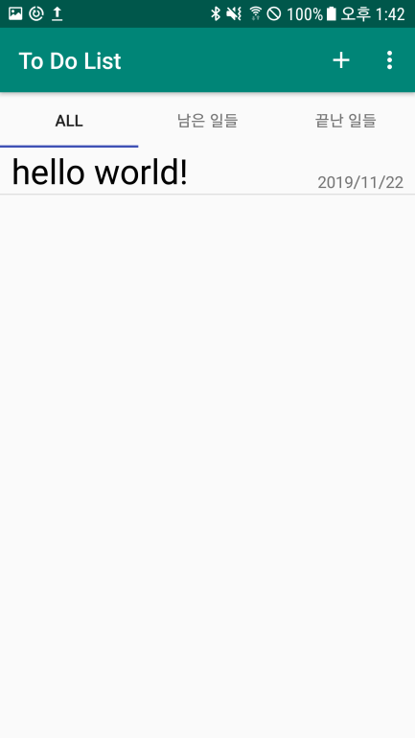
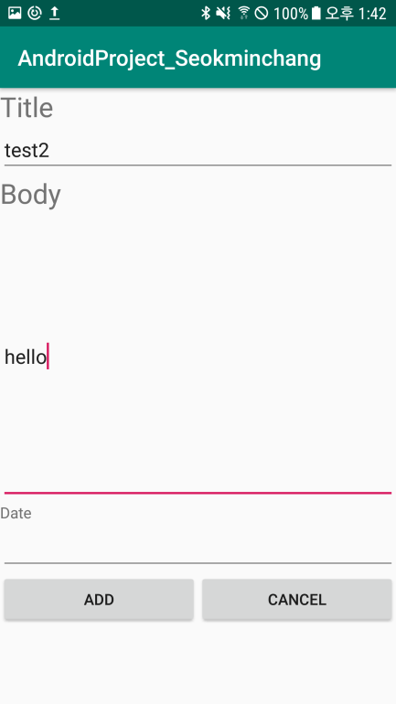
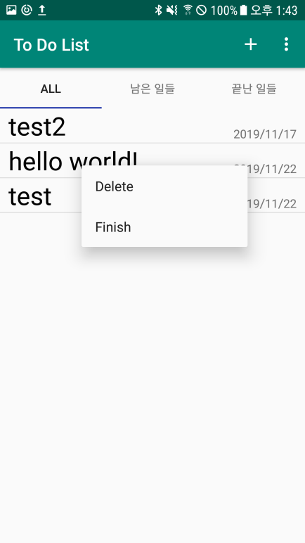
4. 실행 화면 – To do list
Options Item Menu와 Context Item Menu를 활용하여 기본 기능 구현
늦게 만들어졌더라도 날짜가 앞서는 쪽이 먼저 나옴

Slide 9
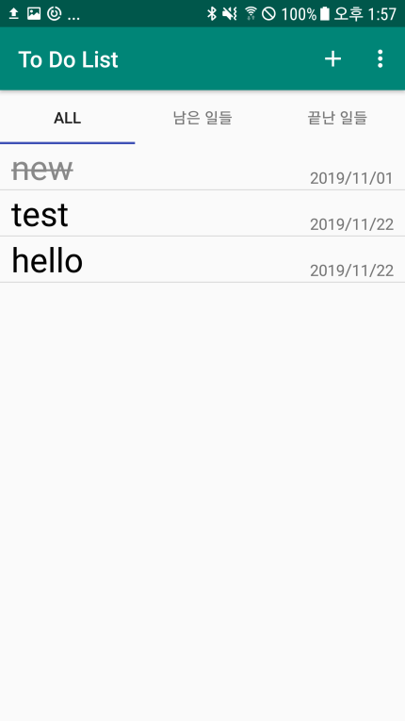
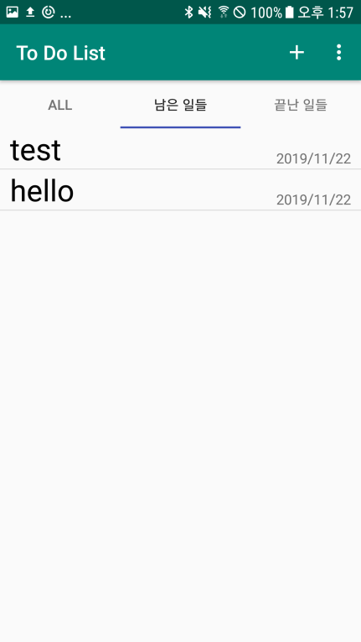
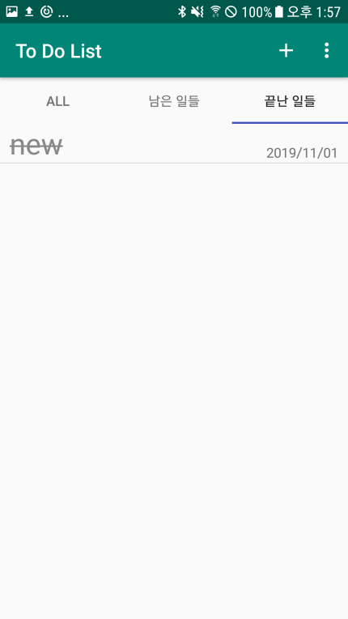
4. 실행 화면 – To do list
SQLite의 기능과 tab을 이용하여 한 일과 안 한 일을 구분.
안 한 일을 일괄적으로 처리하는 기능 부여

Slide 10
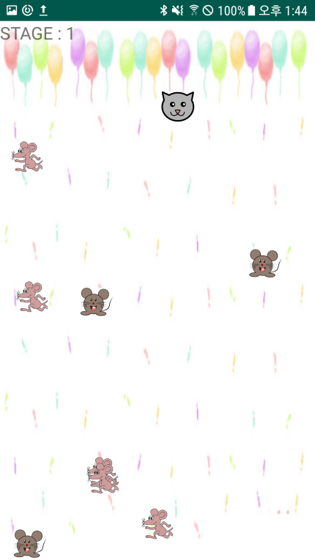
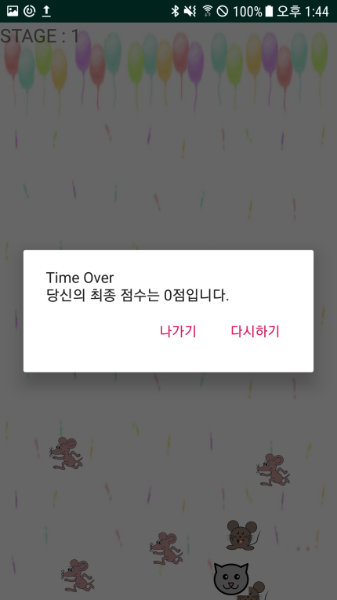
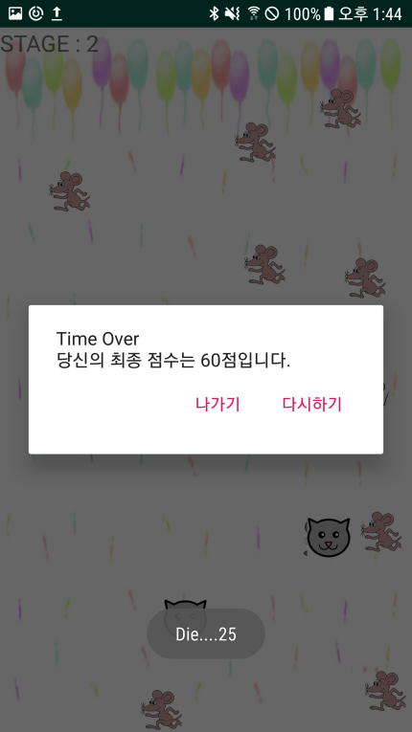
4. 실행 화면 – 잠 깨기
기존 쥐 잡기 게임 이식 후 두 종류의 캐릭터 추가
고양이 캐릭터를 잡을 시 감점, 기존 캐릭터를 잡을 시 5점, 신 캐릭터 10점
일정 시간이 지나면 Time Over 후 최종 점수 통지

Slide 11
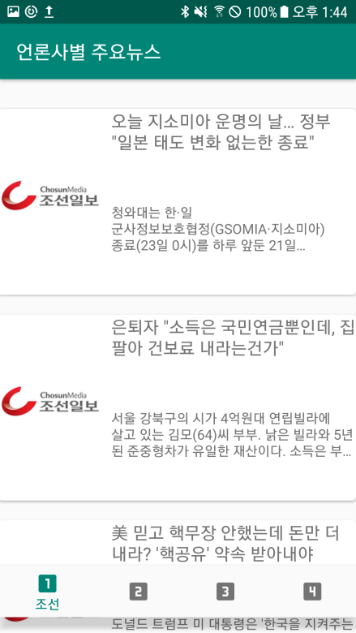

4. 실행 화면 – 뉴스 보기
XML Parser를 이용하여 뉴스 RSS를 가져온 후 내용을 Parsing
하단 네비게이션 바를 이용하여 언론사 선택 가능
클릭 시 언론사 사이트로 연결

Slide 12
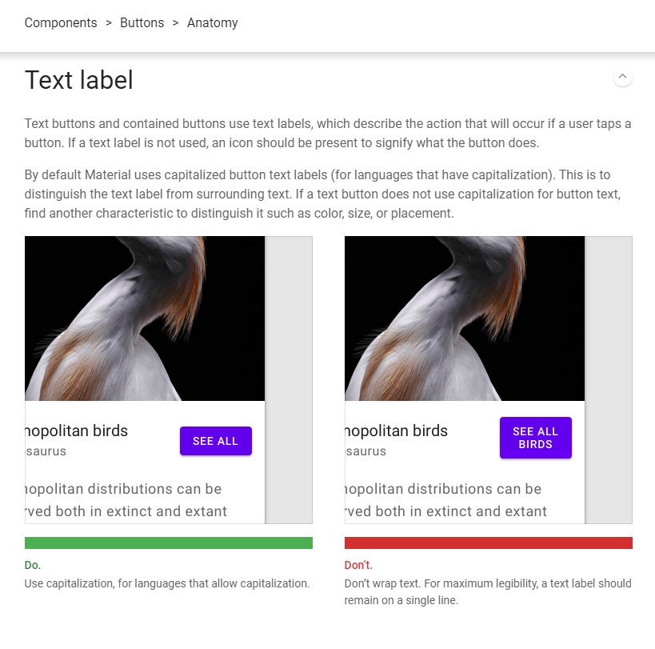
5. 향후 개선점
Material Guideline 미준수. UX 개선이 필요

Slide 13
5. 향후 개선점
데이터베이스에서 날짜 별로 필터링하여 올리고자 함

Slide 14

5. 향후 개선점
쥐잡기 게임 FrameLayout에서 스코어와 남은 시간을 같이 보여주려 했으나 Thread에 대한 이해 부족과 비효율적인 코드로 인해 노이즈가 발생

